Slide 1
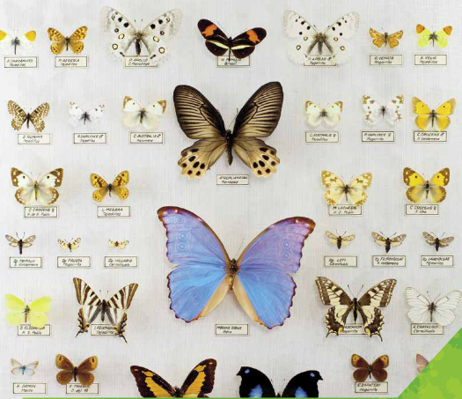
Classificação Biológica
Protozoários

Slide 2
Introdução
Unicelulares
Eucariontes
Heterótrofos
Estruturas locomotoras (no geral)
Reino Protista (não monofilético)
Preferência por lugares úmidos
Isolados (maioria) ou coloniais

Slide 3
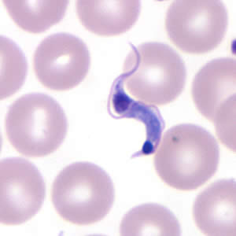
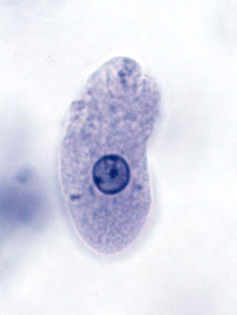
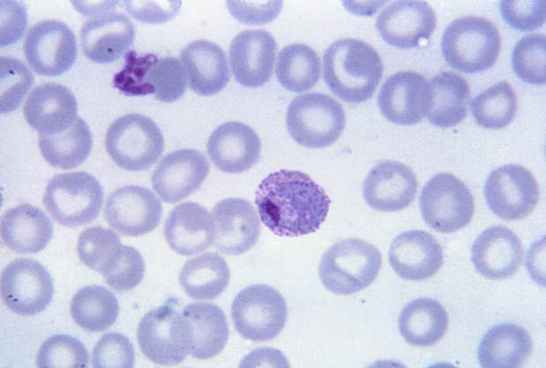
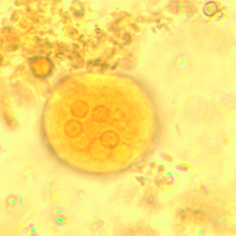
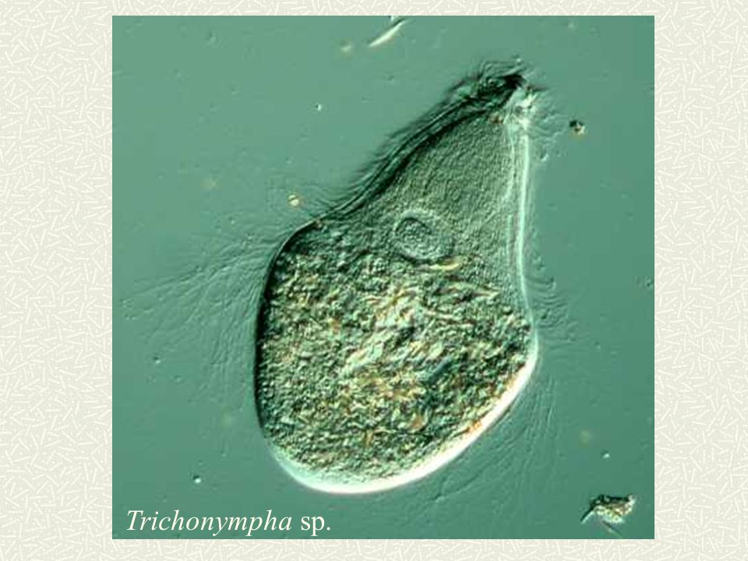
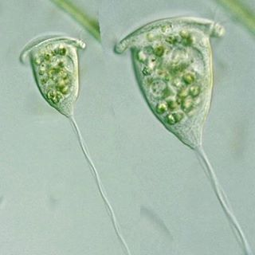
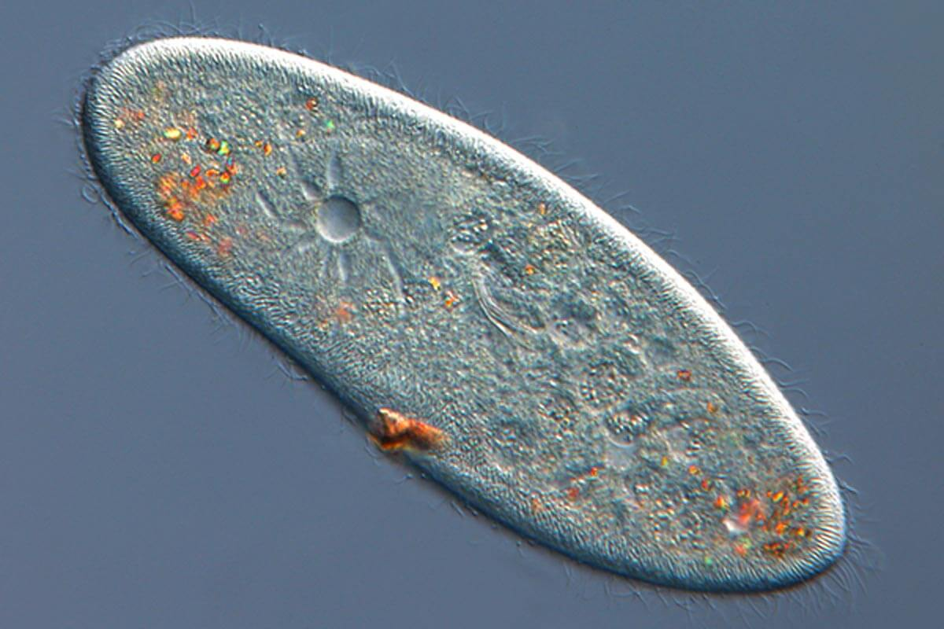
Modo de Vida Variável
Vida Livre (Paramecium sp.)
Sésseis (Vorticella sp.)
Comensais (Entamoeba coli)
Mutualistas (Trichonympha sp.)
Parasitas (Entamoeba histolytica, Plasmodium vivax, Trypanosoma cruzi)

Slide 4
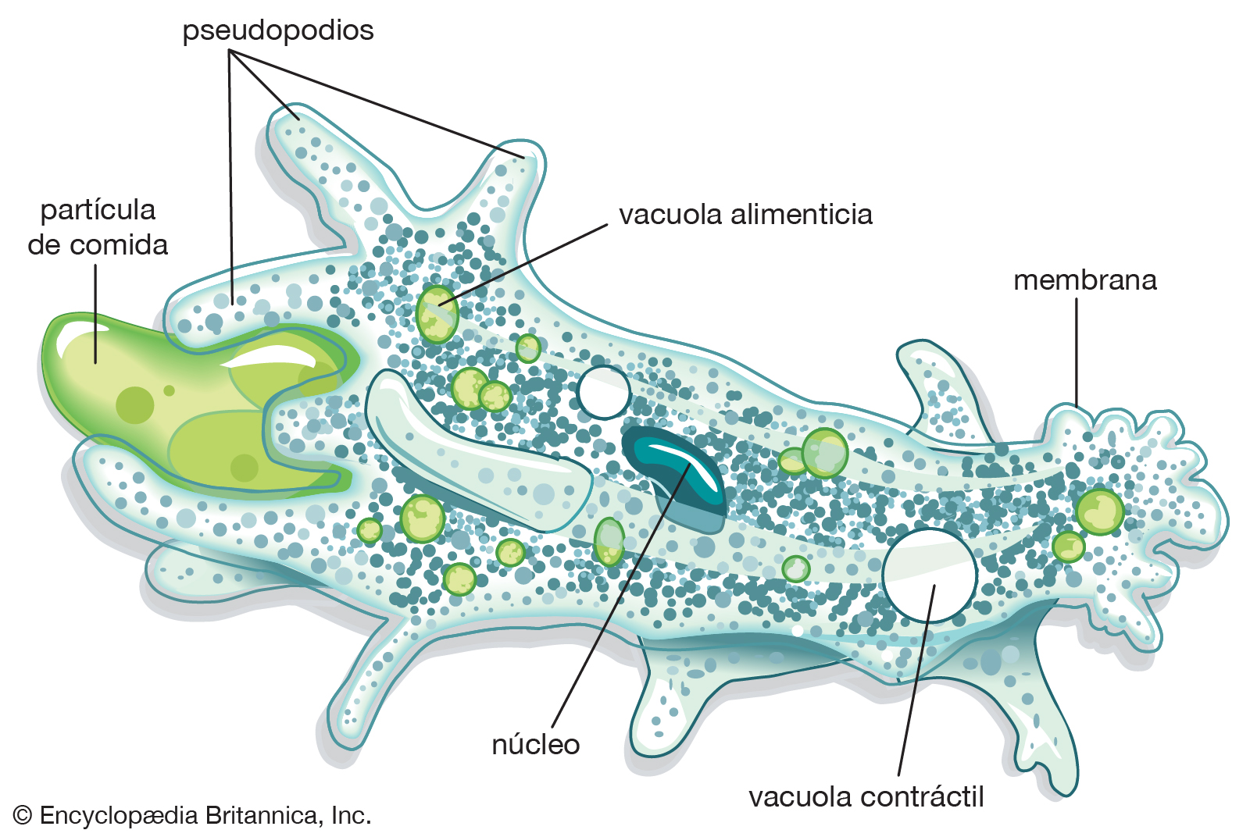
Características Gerais
Célula pouco especializada mas muito complexa. Ex: ameba de água doce
Pseudópodes para alimentação e locomoção
Núcleo = metabolismo e reprodução
Troca de gases e resíduos pela membrana
por difusão
Digestão intracelular
Vacúolo pulsátil osmorregulador

Slide 5
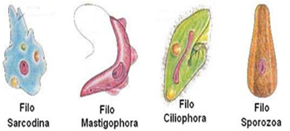
Classificação Clássica
De acordo com a Locomoção:
Rizópodes
Flagelados
Ciliados
Esporozoários

Slide 6
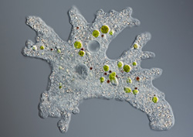
Rizópodes
Também chamado de Sarcodíneos
Amebas
Pseudópodes = locomoção e captura de alimento
Podem ter uma carapaça (teca)
Foraminíferos, radiolários e heliozoários
Abundante registro fóssil
Reprodução por divisão binária/cissiparidade
Formação de cistos

Slide 7
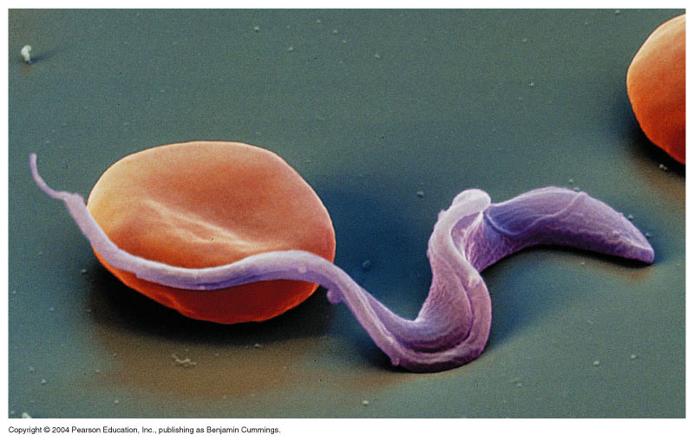
Flagelados
Também chamado de Mastigóforos
Locomoção por flagelos únicos ou múltiplos
Reprodução por cissiparidade
Ex: Trypanosoma cruzi e
Giardia lamblia

Slide 8
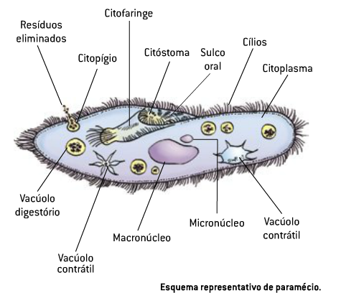
Ciliados
Locomoção por cílios (auxiliam na captura de alimento)
Maioria vida livre (Ex: paramécio)
Alimentação
Sulco Oral
Citóstoma
Citofaringe
Vesículas com enzimas digestivas
Movimento pelo citoplasma e assimilação
Eliminação de resíduos pelo citopígio

Slide 9
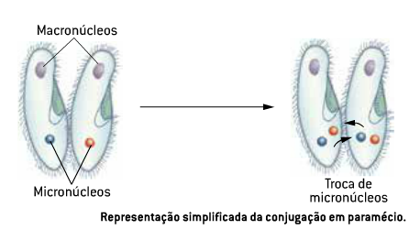
Ciliados
Dois núcleos
Macronúcleo = metabolismo
Micronúcleo = reprodução
Reprodução sexuada por conjugação
Duplicação de micronúcleos
Troca de micronúcleos
Fusão de micronúcleos
Novas divisões celulares para originar
novos indivíduos

Slide 10
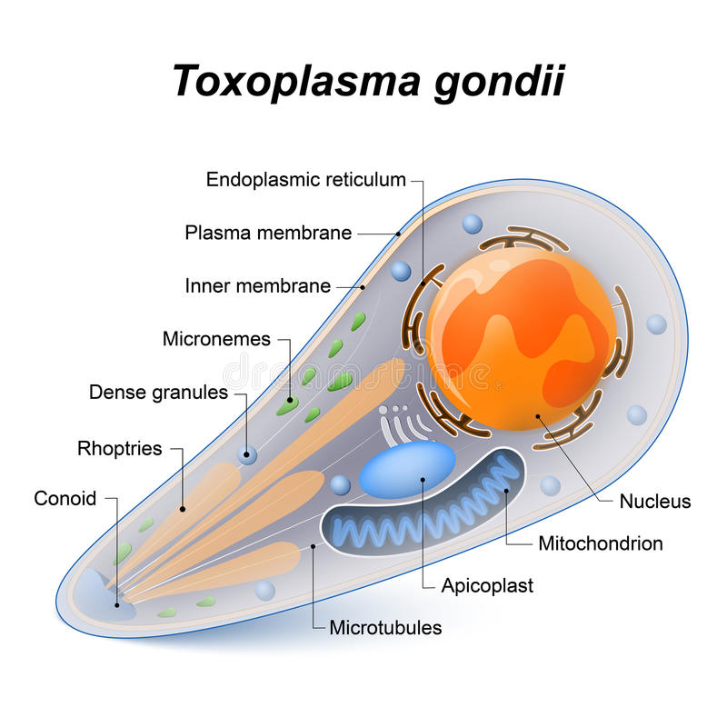
Esporozoários
Sem estrutura de locomoção
Todos parasitos
Toxoplasma gondii (toxoplasmose)
Plasmodium sp. (malária)
Alimentação por absorção
Células arredondadas ou alongadas (apicomplexos)
Reprodução assexuada por esquizogonia
Reprodução sexuada com recombinação

Slide 11
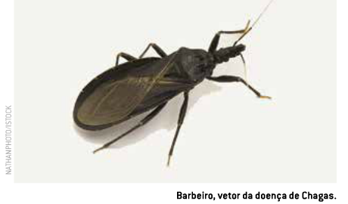
Protozooses – Doença de Chagas
Tripanossomíase americana
Agente etiológico: Trypanosoma cruzi
Animais silvestres (tatu, gambá) e domésticos (cães e gatos) são reservatórios
Ciclo heteróxeno:
Humanos: sangue, músculo cardíaco e tecido nervoso
Inseto: intestino
Vetor: barbeiro (inseto)
Nordeste e centro-oeste + interior de MG

Slide 12
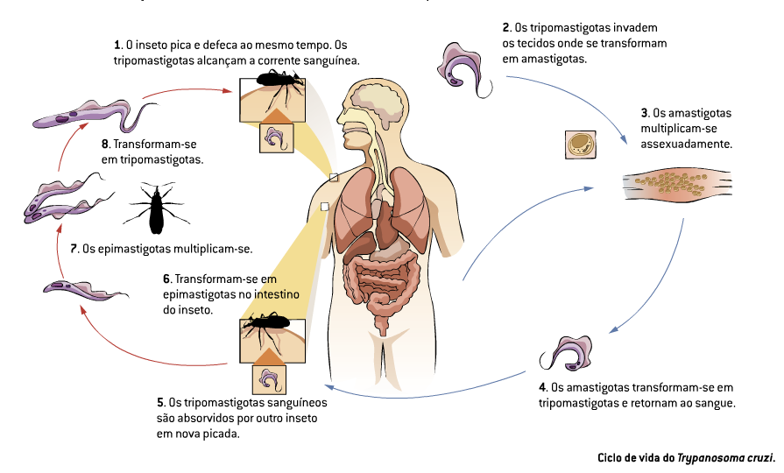
Protozooses – Doença de Chagas

Slide 13
Protozooses – Doença de Chagas
Outras formas de transmissão:
Transfusão de sangue e transplantes
Gestação (congênita)
Via oral (caldo de cana, açaí)
Profilaxia
Evitar casas de pau a pique
Construir casas de alvenaria
Combate ao barbeiro
Telas e mosquiteiros

Slide 14
Protozooses – Malária
Já matou mais de 400 milhões de pessoas
Doenças tropical endêmica em vários países da África, Ásia e América
Agente etiológico: esporozoários do gênero Plasmodium
Brasil: P. vivax, P. malariae e P. falciparum
Diferentes formas no ciclo:
Esporozoíto: glândula salivar do mosquito, inoculada no homem
Mezoíto: células hepáticas e dentro de hemácias

Slide 15
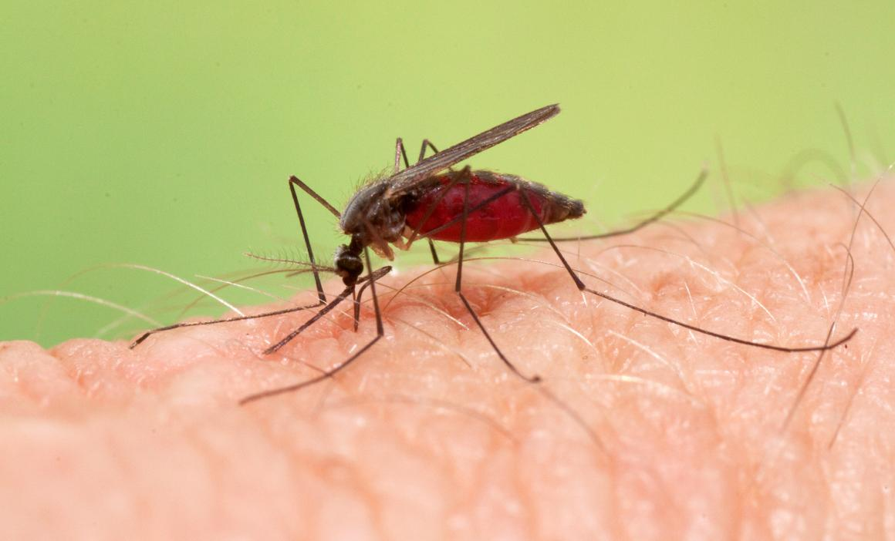
Protozooses – Malária
Vetor: mosquito do gênero Anopheles
Fêmea hematófaga
Insetos contaminados sugam menos sangue
Repetição de ataque = maior chance de contaminação
Ao picar, esporozoítos são introduzidos na corrente sanguínea
Invadem as células hepáticas e se reproduzem (esquizogonia) formando merozoítos
Circulam pelo sangue e invadem as hemácias, onde se reproduzem e causam a morte da célula (levando ao estado febril)

Slide 16
Protozooses – Malária
Alguns merozoítos sofrem diferenciação nas hemácias formando gametócitos que são ingeridos por mosquitos
No estômago do inseto diferenciam-se em gametas, fundem-se e formam zigotos (oocistos) que formam cistos na parede gástrica
Quando maduros os cistos liberam esporozoítos que ficam nas glândulas salivares
CICLO HETEROXENO
Hospedeiro intermediário = homem
Hospedeiro definitivo = mosquito

Slide 17
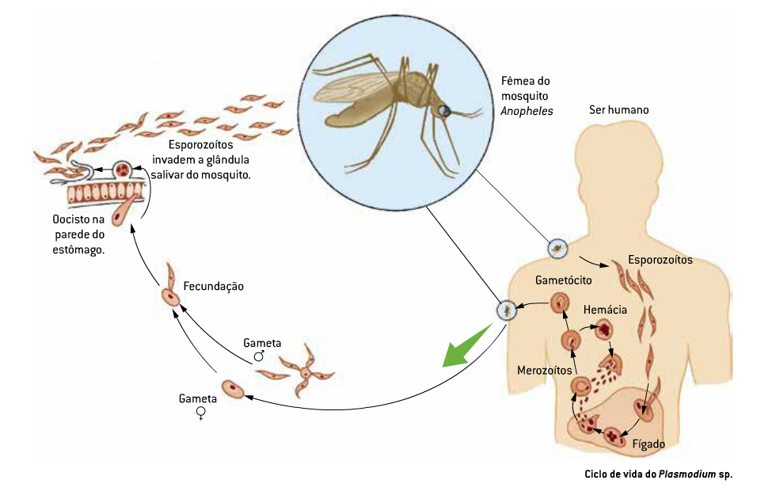
Protozooses – Malária

Slide 18
Protozooses – Malária
P. vivax = terçã benigna – ciclo 48 horas
P. falciparum = terça maligna – ciclo 48 horas
P. malariae = quartã – ciclo 72 horas
Sintomas = febre, anemia e problemas hepáticos
Profilaxia:
Tratar o doente
Combater mosquito
Telas e mosquiteiro

Slide 19
Protozooses – Amebíase
Disenteria amebiana
Agente etiológico: rizópode Entamoeba histolytica
Transmissão:
Água ou alimentos contaminados com cistos, eliminados nas fezes humanas
Instalam-se no intestino mas podem ir a outros órgãos e levar à morte
Sintomas: diarreia, cólicas, náuseas, emagrecimento
Profilaxia:
Saneamento básico
Ferver água antes de consumir
Higiene Pessoal
Lavar frutas e verduras
Tratar os doentes

Slide 20
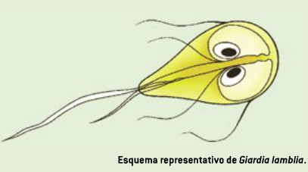
Protozooses – Giardíase
Mais frequente em crianças
Agente etiológico: flagelado Giardia lamblia
Transmissão:
Ingestão de água e alimentos contaminados com cistos liberados nas fezes
Pode ser assintomática e crônica
Sintomas comuns:
Dor abdominal, náuseas, vômitos, diarreia
Profilaxia:
Saneamento básico
Higiene pessoal
Ferver água antes de consumo

Slide 21
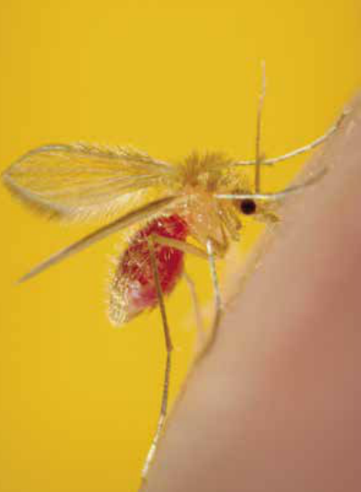
Protozooses – Leishmaniose
Vetor: mosquito Lutzomyia (mosquito-palha, birigui) fêmea
Leishmaniose cutânea (Úlcera de Bauru)
Agente etiológico: flagelado Leishmania brasiliensis
Feridas na pele e nas mucosas
Rato, cão, gambá atuam como reservatórios
Leishmaniose visceral (calazar)
Agente etiológico: flagelado Leishmania chagasi
Febre contínua, lesão nas vísceras, aumento do fígado, baço
e anemia
Profilaxia: combate ao mosquito-palha

Slide 22
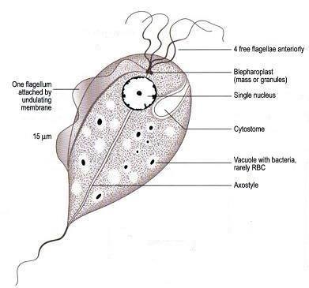
Protozooses – Tricomoníase
Agente etiológico: flagelado Trichomonas vaginalis
Instala no sistema urogenital
DST (Doença Sexualmente Transmissível)
Transmissão:
Sexo sem camisinha
Vasos sanitários
Compartilhamento de roupas íntimas e toalhas
Sintomas:
Corrimento
Dor
Prurido
Infecção na vagina e na uretra
Nos homens costuma ser assintomático

Slide 23
Protozooses – Toxoplasmose
Agente etiológico: esporozoário Toxoplasma gondii
Fezes de animais domésticos (gato) e silvestres
Transmissão: ingestão dos cistos na água ou alimentos contaminados
Sintomas:
Pode ser assintomática
Cegueira
Lesões no sistema nervoso e pulmões
Pode passar da mãe para o filho pela placenta podendo provocar aborto ou problemas de formação
Profilaxia:
Cozinhar bem alimentos
Higiene pessoal
Evitar contato com fezes de animais contaminados

